Slide 1
＃시스템 프로그래밍
argc, argv
소프트웨어학과 2022764034 이이슬

Slide 2
Contents
argc, argv 들어가기 전
명령행 인자(Command Line Arguments)
#include <stdio.h>
int main(void){
return 0;
}
#include <stdio.h>
int main(int argc, char* argv[]){
return 0;
}
프로그램을 실행할 때 명령 프롬프트나 터미널을 통해 프로그램에 전달되는 인자 값
이 인자들은 프로그램이 실행될 때 프로그램 이름 뒤에 공백으로 구분하여 입력

Slide 3
Contents
argc, argv 들어가기 전
argument(전달인자) vs parameter(매개변수)
argument(전달인자)
- 함수나 메서드를 호출할 때 실제로 전달되는 값
parameter(매개변수)
- 함수나 메서드 정의에 사용되는 변수
- 이 변수들은 함수가 실행될 때 필요한 입력 값의 ‘형식‘을 정의
Ex)
- int add(int a, int b) -> a와 b는 parameter
- add(3,5) -> 3과 5는 argument

Slide 4
Contents
argc, argv
int main(int argc, char* argv[]){
return 0;
}
argc (Argument Count)
- 이 변수는 프로그램에 전달된 인자의 개수를 나타냄
- 프로그램 이름 자체도 하나의 인자로 취급되기 때문에 값이 항상 1 이상
argv (Argument Vector)
- 이 배열은 문자열 포인터의 배열로 실제로 전달된 인자들의 값을 담음
- argv[0]은 프로그램의 실행 경로를 나타내며,
argv[1]부터 시작하는 나머지 요소들은 사용자가 입력한 인자들을 순서대로 담음

Slide 5
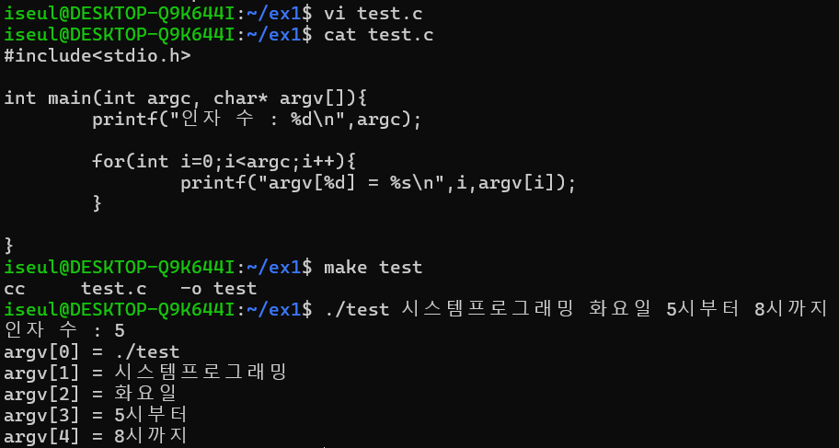
Contents
실습

Slide 6
Contents
참고자료
https://wonlf.tistory.com/entry/argument%EC%99%80-parameter%EC%9D%98-%EC%B0%A8%EC%9D%B4%EC%A0%90-%EA%B7%B8%EB%A6%AC%EA%B3%A0-argc-argv-main%ED%95%A8%EC%88%98%EC%9D%98-%ED%8C%8C%EB%9D%BC%EB%AF%B8%ED%84%B0%EC%9D%98-%EB%8C%80%ED%95%98%EC%97%AC
https://www.acmicpc.net/board/view/7154
https://blog.naver.com/ygszzang11/50178777730
https://1y9u9j2in.tistory.com/163
https://m.blog.naver.com/skssim/119044035
https://velog.io/@sjmh0507/CS-%EB%AA%85%EB%A0%B9%ED%96%89-%EC%9D%B8%EC%9E%90
https://www.youtube.com/watch?v=JBSA6DZNyec
감사합니다 :D

